Slide 1
一、线性数据结构的特点
第２章 线性表
第一节 线性表
在数据元素的非空有限集中
１、存在惟一的一个被称作“第一个”的数据元素(如“１”)
２、存在惟一的一个被称作“最后一个”的数据元素(如“６”)
３、除第一个元素外，每个数据元素均只有一个前驱
４、除最后一个元素外，每个数据元素均只有一个后继
1
2
3
4
5
6

Slide 2
二、线性表
第２章 线性表
第一节 线性表
线性表是最简单的一类线性数据结构
线性表是由n个数据元素组成的有限序列，相邻数据元素之间存在着序偶关系，可以写为：
(a₁, a₂,…a_{i-1}, a_{i}, a_{i+1},…a_{n-1}, a_{n})
其中,a_{i}是表中元素,i表示元素a_{i}的位置,n是表的长度

Slide 3
二、线性表
第２章 线性表
第一节 线性表
线性表中的元素具有相同的特性，属于同一数据对象，如：
1.26个字母的字母表: (A,B,C,D,…,Z)
2.近期每天的平均温度:(30℃, 28℃, 29℃,…)

Slide 4
三、线性表的ADT定义
ADT List{
数据对象：数据元素同属一个集合
数据关系：序偶关系
基本操作：
Init创建、Destroy销毁、
Clear清空、Empty是否为空、
Length取表长度、Get取表元素、Locate查找元素
Prior取元素前驱、Next取元素后继
Insert插入元素、Delete删除元素
Traverse遍历表
}

Slide 5
一、顺序表
第２章 线性表
第二节 顺序表
顺序表是线性表的顺序存储表示
顺序表采用一组地址连续的存储单元依次存储线性表的数据元素
b b+1 b+2 b+3 b+4 … b+24 b+25
A | B | C | D | E | … | Y | Z
每个字母占用一个内存单元

Slide 6
一、顺序表（元素位置）
第２章 线性表
第二节 顺序表
顺序表数据元素的位置：
LOC(a _{i}) = LOC( a _{i-1} ) + l
LOC(a _{i}) = LOC(a₁)+(i-1)*l l表示元素占用的内存单元 数
1 2 … i … … … n
a₁ a₂ … a _{i} … … … a_{n}
b b+l … b+(i-1)*l … … … b+(n-1)*l idle

Slide 7
练习
一个线性表第一个元素的存储地址是100,每个元素的长度为2,则第5个元素的地址是( )
（A）110 （B）108（C）100 （D）120

Slide 8
二、顺序表的定义和创建
第２章 线性表
第二节 顺序表
静态数组 动态数组
采用动态分配的一维数组表示(定义)顺序表
#define LIST_INIT_SIZE 100 // 初始分配量
#define LISTINCREMENT 10 // 分配增量
class Sqlist{
ElemType *elem; // 存储空间基址
int length; // 当前长度
int listsize; // 当前分配的存储容量
};

Slide 9
二、顺序表的定义和创建
第２章 线性表
第二节 顺序表
顺序表的创建：将输入的关键字依次放入顺序表中：
Status InitList_Sq() {
elem = new ElemType[LIST_INIT_SIZE];
if (!elem) exit(OVERFLOW); // 存储分配失败
length = 0; // 空表长度为0
listsize = LIST_INIT_SIZE; // 初始存储容量
return OK;
}; // InitList_Sq

Slide 10
三、顺序表的查找
第２章 线性表
第二节 顺序表
输出指定位置(i)的数据元素值
如果指定位置(i)超出范围，返回空值
如果为空表，返回-1
ElemType SearchSeqList(int i)
{
if ((i > length) || (i < 1) || (length == 0))
return(NULL); //出错返回
return(elem[i-1]); //返回指定位置的元素值
}

Slide 11
四、顺序表的插入
第２章 线性表
第二节 顺序表
顺序表的插入操作是指在顺序表的第i-1个数据元素和第i个数据元素之间插入一个新的数据元素，即将长度为n的顺序表：
(a₁,…a_{i-1}, a_{i}, …, a_{n})
变成长度为n+1的顺序表：
(a₁,…a_{i-1}, e, a_{i}, …, a_{n})

Slide 12
四、顺序表的插入
第２章 线性表
第二节 顺序表
在第3个元素与第4个元素之间插入新元素b
需要将最后元素n至第4元素(共7-4+1)都向后移一位置
0 1 2 3 4 5 6 7
25 34 57 16 48 09 63 ……
i=4
插入 e
50
0 1 2 3 4 5 6 7
25 34 57 50 16 48 09 63 ……
50

Slide 13
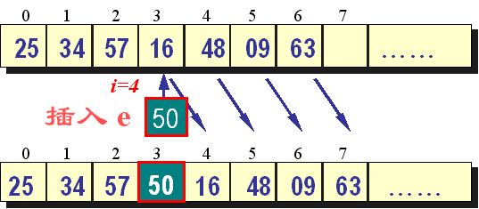
四、顺序表的插入
第２章 线性表
第二节 顺序表
后移
插入
长度+1

Slide 14
Status ListInsert_Sq(int i, ElemType &e) {
if (i<1 || i>length+1) return ERROR;
if (length >= listsize) {
ElemType* newbase=new ElemType[listsize+LISTINCREMENT];
if (!newbase) exit(OVERFLOW);
for(int j=0;j<length;j++) newbase[j]=elem[j];
delete [] elem;
elem = newbase;
listsize += LISTINCREMENT;
} // 以上皆为准备阶段
q = &(elem[i-1]); // 找到插入位置
for (p=&(elem[length-1]); p>=q; --p)
*(p+1) = *p; // 右移
*q = e;
++length;
return OK;
} // ListInsert_Sq

Slide 15
四、顺序表的插入
第２章 线性表
第二节 顺序表
在顺序表中插入一个元素，需要向后移动元素个数为：n-i+1
平均移动元素数为：
n+1
E_{is} = ∑ p_{i} x (n-i+1)
i=1

Slide 16
四、顺序表的插入
第２章 线性表
第二节 顺序表
当插入位置等概率时，p_{i}=1/(n+1)，因此：
n+1
E_{is} = ∑ [1/(n+1)] x (n-i+1) = n/2
i=1
顺序表插入操作的时间复杂度为O(n)

Slide 17
练习
向一个有127个元素的顺序表中插入一个新元素并保持原来顺序不变，平均要移动（ ）个元素。
（A）64（B）63 （C）63.5 （D）7

Slide 18
五、顺序表的删除
第２章 线性表
第二节 顺序表
顺序表的删除操作是指将顺序表的第i个数据元素删除，即将长度为n的顺序表：
(a₁,…a_{i-1}, a_{i}, a_{i+1},…, a_{n})
变成长度为n-1的顺序表：
(a₁,…a_{i-1}, a_{i+1}, …, a_{n})

Slide 19
五、顺序表的删除
第２章 线性表
第二节 顺序表
将第4个元素删除
需要将最后元素n至第5元素(共7-4)都向前移一位置
0 1 2 3 4 5 6 7
25 34 57 48 09 63 ……
16
i=4
删除16
0 1 2 3 4 5 6 7
25 34 57 48 09 63 ……

Slide 20
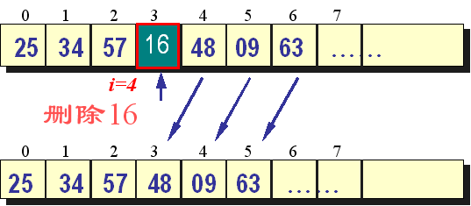
五、顺序表的删除
第２章 线性表
第二节 顺序表
删除（前移）
长度-1

Slide 21
Status ListDelete_Sq(int i, ElemType &e) {
if (i<1 || i>L.length) return ERROR;
p = &(elem[i-1]); // 找到要删除的元素位置
e = *p;
q = elem + length –1; // 找到最后一个元素位置
for (++p; p<=q; ++p)
*(p-1) = *p; // 左移
--length; // 表长减1
return OK;
} // ListDelete_Sq

Slide 22
五、顺序表的删除
第２章 线性表
第二节 顺序表
在顺序表中删除一个元素，需要向前移动元素个数为：n-i
平均移动元素数为：
n
E_{dl} = ∑ q_{i} x (n-i)
i=1

Slide 23
五、顺序表的删除
第２章 线性表
第二节 顺序表
当插入位置等概率时，q_{i}=1/n，因此：
n
E_{dl} = ∑ [1/n] x (n-i) = (n-1)/2
i=1
顺序表删除操作的时间复杂度为O(n)

Slide 24
六、顺序表的优缺点
第２章 线性表
第二节 顺序表
优点：
元素可以随机存取
元素位置可用一个简单、直观的公式表示并求取
缺点：
在做插入或删除操作时，需要移动大量元素

Slide 25
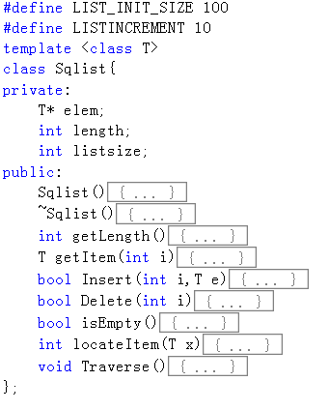
实例
顺序表类的定义与实现

Slide 26
练习
设线性表存放在数组A[size]的前elenum个分量中，且递增有序。试写一个算法，将x插入到线性表的适当位置上，以保持线性表的元素依然递增有序。

Slide 27
顺序表的合并
合并两个递增有序的队列，生成一个新的有序队列
  已知两个顺序表a和b，合并成c，三者都是递增有序
  1. 从头开始
  2. 循环，条件是都没到末尾
  比较表a和表b的元素，复制较小的元素
  。。。。。。。
  3. 把表a或表b的剩余元素复制到表c
  结束

Slide 28
template<class T>
void MergeList(Sqlist<T>& la,Sqlist<T>& lb,Sqlist<T>& lc){
int i=0,j=0,k=1;
while(i<la.getLength()&&j<lb.getLength()){
if(la.getItem(i+1)<=lb.getItem(j+1)) {
lc.Insert(k++,la.getItem(i+1));i++;}
else {lc.Insert(k++,lb.getItem(j+1));j++;}
}
while(i<la.getLength()) lc.Insert(k++,la.getItem(++i));
while(j<lb.getLength()) lc.Insert(k++,lb.getItem(++j));
}

Slide 29
顺序表的合并
合并两个递增有序的队列，生成一个新的有序队列
  已知两个顺序表a和b，合并成c，三者都是递增有序
  1. 设定指针pa、pb、pc分别指向顺序表a、b、c的起始位置
  2. 循环，条件是pa和pb都没到末尾
  比较pa和pb指向表a和表b的元素，复制较小的元素
  。。。。。。。
  3. 把表a或表b的剩余元素复制到表c
  结束

Slide 30
template<class T>
void MergeList(Sqlist<T>& la,Sqlist<T>& lb,Sqlist<T>& lc){
T *pa=la.getElem(),*pb=lb.getElem(),*pc=lc.getElem();
lc.setLength(la.getLength()+lb.getLength());
while(pa<=la.getElem()+la.getLength()-1&&pb<=lb.getElem()+lb.getLength()-1){
if(*pa<=*pb) {*pc++=*pa++;}
else {*pc++=*pb++;}
}
while(pa<=la.getElem()+la.getLength()-1)
*pc++=*pa++;
while(pb<=lb.getElem()+lb.getLength()-1)
*pc++=*pb++;
}

